Slide 1
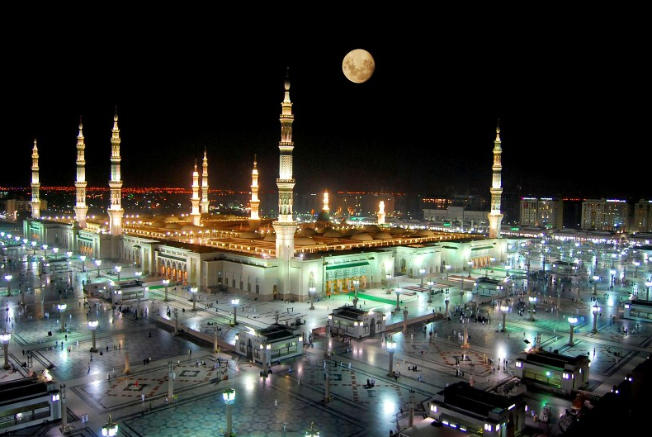
Tarbiyah dari Mekah
01 September 2017 / 10 Zulhijjah 1438

Slide 2
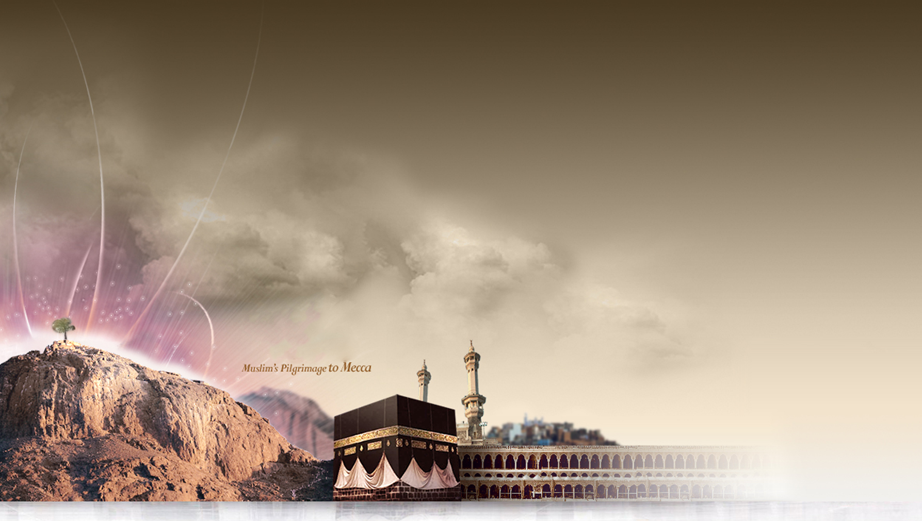
اَلْحَمْدُ لِلَّهِ رَبِّ الْعَالَمِيْنَ وَالْعَاقِبَةُ لِلْمُتَّقِيْنَ وَلاَ عُدْوَانَ اِلاَّ عَلَى الظَّالِمِين.
أَشْهَدُ أَنْ لاَ إِلَهَ اِلاَّ اللهُ وَحْدَهُ لاَ شَرِيكَ لَهُ، وَأَشْهَدُ أَنَّ سَيِّدَنَا وَحَبِيْبَنَا مُحَمَّدًا نَّبِيِّ الْهُدَى، أَرْسَلَهُ اللهُ رَحْمَةً لِلْعَالَمِيْنَ، وَإِمَامًا لِلْأَنْبِيَاءِ وَالْمُرْسَلِينَ وَسَيِّدًا لِلْأَوَّلِيْنَ وَالآَخِرِينَ. اَللَّهُمَّ صَلِّى عَلَى سَيِّدِنَا مُحَمَّدٍ وَعَلَى آلِهِ وَصَحْبِهِ أَجْمَعِينَ.
أَمَّا بَعْدُ، فَيَا عِبَادَ الله، اِتَّقُوا الله أُوصِيكُمْ وَإِيَّايَ بِتَقْوَى اللهِ فَقَدْ فَازَ الْمُتَّقُونَ.

Slide 3
قَالَ اللهُ تَعَالَى :
﴿ ﮇ ﮈ ﮉ ﮊ ﮋ ﮌ ﮍ ﮎ ﮏ ﮐ ﮑ ﮒ ﮓ ﮔ ﮕ﴾

Slide 4
PESANAN TAQWA
meningkatkan ketakwaan
Mudah-mudahan mendapat keberkatan di dunia dan di akhirat
meninggalkan segala larangan
melaksanakan segala perintah

Slide 5
Tajuk Khutbah :
Tarbiyah dari Mekah

Slide 6
haji ibadah dan perintah yang terpenting daripada Allah SWT kepada umat Islam.
salah satu daripada lima rukun Islam.
solat itu tidak akan sempurna jika tanpa rukun yang lengkap
begitu jugalah Islam tidak akan sempurna tanpa ibadah haji ini.
sangat perlu dititikberatkan amalan ibadah haji ini dapat dilakukan mengikut tertib atau sunnah yang betul supaya ia diterima oleh Allah SWT.
Setiap ibadah yang diperintahkan perlulah dilakukan dengan menepati sebagaimana syarat dan rukunnya
bukanlah ia sekadar ikut-ikutan tanpa ada ilmu tentangnya.

Slide 7
Perintah melaksanakan ibadah haji
ﮱ ﯓ ﯔ ﯕ ﯖ
Maksudnya:
“Dan sempurnakanlah ibadat Haji dan Umrah kerana Allah”
Surah al-Baqarah ayat 196

Slide 8
sabda Rasulullah SAW tentang rukun Islam:
بُنيَ الإسلامُ عَلَى خَمسَةٍ شَهادةِ أن لاَ إلهَ إلاَّ اللَّهُ وأنَّ محمَّدًا رسولُ اللَّهِ وإقامِ الصلاةِ ، وإيتاءِ الزَّكاةِ وصومِ رمضانَ وحجِّ البيتِ منِ استطاعَ إليهِ سَبِيلاً

Slide 9
Maksudnya:
“Islam itu terbina atas lima dasar. Mengakui bahawa tiada Tuhan melainkan Allah dan bahawasanya Nabi Muhammad itu pesuruh Allah, menunaikan solat, membayar zakat, berpuasa pada bulan Ramadhan dan menunaikan haji ke Baitullah bagi sesiapa yang berkemampuan.”
(Hadis diriwayatkan daripada Ibn ‘Asakir)

Slide 10
Kejayaan setiap manusia di atas muka bumi ini terletak pada agama yang mulia iaitu sejauh mana kita dapat mentaati seluruh perintah Allah SWT dengan mengikut ataupun melalui jalan yang betul sebagaimana yang telah ditunjukkan oleh Rasulullah SAW, maka inilah yang dinamakan kejayaan yang hakiki.
Seseorang, tanpa mengira pangkat dan kedudukannya, berharta ataupun tidak, sekiranya dia memegang kemas Islam sebagai jalan hidupnya, maka dialah orang yang berjaya. ketaatan yang ditunaikan mestilah mengikut jalan yang betul sebagaimana yang telah ditunjukkan oleh Baginda Rasulullah SAW.
ibadat yang dilakukan jika tidak didasari oleh ilmu yang jelas adalah sia-sia kerana Allah SWT tidak akan menerima amalan seseorang yang dilakukan tanpa mengikut peraturan yang telah digariskan sama ada dari kitab al-Quran, al-Sunnah Nabi, Ijma’ Ulama dan Qias.

Slide 11
Ibadah haji yang dilakukan juga perlulah didasari dengan keikhlasan semata-mata mengharapkan keredhaan Allah SWT.
Tidak kerana sesuatu tujuan keduniaan seperti keterpaksaan, atau ikut-ikutan, atau sekadar untuk menunjuk-nunjuk, atau jangan hanya kerana mahukan gelaran “haji” atau “hajjah” semata-mata.

Slide 12
Ibadah dalam arahan al-Quran haruslah bermuara pada ketakwaan.
Penyembahan seorang hamba kepada Tuhan bukanlah ritual mistik yang berhubungan dengan dunia ghaib yang penuh tahyul dan serba irrasional.
Ibadah dalam Islam ialah ketundukan seorang makhluk kepada Pencipta Yang Maha Kuasa.
Kita akan dapati dalam al-Quran ayat-ayat ibadah selalu diakhiri dengan penegasan tentang sifat-sifat Allah SWT.

Slide 13
Mengambil contoh ayat 158 dari Surah al-Baqarah, Allah SWT berfirman:
ﮄ ﮅ ﮆ ﮇ ﮈ ﮉ ﮊ ﮋ ﮌ ﮍ ﮎ ﮏ ﮐ ﮑ ﮒ ﮓ ﮔ ﮕ ﮖ ﮗ ﮘ ﮙ ﮚ ﮛ ﮜ ﮝ ﮞ ﮟ

Slide 14
Maksudnya: “Sesungguhnya Safa dan Marwah itu ialah sebahagian daripada Syiar agama Allah; maka sesiapa yang menunaikan ibadat Haji ke Baitullah, atau mengerjakan Umrah, maka tiadalah menjadi salah ia bersaie antara keduanya. Dan sesiapa yang bersukarela mengerjakan perkara kebajikan, maka sesungguhnya Allah memberi balasan pahala, lagi Maha Mengetahui.”

Slide 15
Allah SWT menutup ayat tersebut dengan dua sifat-Nya yang agung iaitu “Syakir” (Maha Mensyukuri) dan “Alim” (Maha Mengetahui).
Kita dapat merasakan bahawa Allah SWT ‘berkomunikasi’ dengan hamba-hamba-Nya dengan cara yang begitu terhormat. Allah SWT sebagai pencipta, pemilik dan penguasa seluruh alam begitu memberikan penghargaan terhadap hamba-Nya yang mengerjakan kebaikan dengan senang hati (tathawu’).
Kita akan merasakan hidupnya hubungan hamba dan Tuhannya setiap kali kita merenungkan sifat-sifat Allah SWT yang terdapat pada akhir ayat.

Slide 16
Mengambil contoh ayat lain dalam Surah al-Baqarah ayat 199:
ﮐ ﮑ ﮒ ﮓ ﮔ ﮕ ﮖ ﮗ ﮘ ﮙ ﮚ ﮛ ﮜ ﮝ
Maksudnya: “Kemudian bertolaklah kamu dari tempat bertolaknya orang ramai, dan mohonlah ampun kepada Allah. Sesungguhnya Allah Maha Pengampun, lagi Maha Mengasihani.”

Slide 17
akhir-akhir ini, timbul bermacam-macam isu terutamanya yang menyentuh hal ehwal agama Islam di negara kita.
Pelbagai pihak cuba membangkitkan isu-isu nadir yang pada hakikatnya telah selesai dibincangkan oleh ulama-ulama terdahulu.
Kepesatan teknologi juga memudahkan maklumat-maklumat tersebar luas tanpa melalui penapisan yang sepatutnya.
orang ramai juga mudah mengulas isu-isu tertentu walau pada hakikatnya mereka tidak memiliki pengetahuan yang cukup untuk membahaskannya.
seharusnya kita menyerahkan segala sesuatu isu yang berlaku kepada pihak yang berautoriti untuk menyelesaikannya.
Jangan pula kita menambahkan kekeruhan yang telah timbul dengan ulasan-ulasan yang tidak bersandarkan kepada disiplin-disiplin ilmu yang sepatutnya.

Slide 18
Allah SWT telah mengingatkan kepada kita melalui Surah al-Nahl ayat 43:
ﭚ ﭛ ﭜ ﭝ ﭞ ﭟ ﭠ ﭡ
Maksudnya: “Oleh itu bertanyalah kamu kepada orang yang berpengetahuan agama jika kamu tidak mengetahui.”

Slide 19
Pensyariatan haji telah memberi banyak pengajaran dan hikmah kepada umat Islam.
Ia memberikan satu tarbiyah kepada umat Islam tentang aspek kehidupan dan melahirkan rasa kehambaan dan keagungan Tuhan.
Hikmah dan tarbiyah itu dapat diperoleh sekiranya ibadah haji itu dilaksanakan dengan ikhlas dan semata-mata kerana Allah SWT.

Slide 20
intipati yang boleh dijadikan iktibar
Pertama | Setiap ibadah yang telah diperintahkan mestilah dilakukan dengan ilmu.
Kedua | Ibadah haji merupakan puncak ekspresi ketakwaan setiap mukmin.
Ketiga | Setiap umat Islam wajib mempertahankan kedaulatan Islam daripada diusik oleh golongan yang bermatlamat menjatuhkan Islam.

Slide 21
ﭷ ﭸ ﭹ ﭺ ﭻ
ﭨ ﭩ ﭪ ﭫ ﭬ ﭭ ﭮ ﭯ ﭰ ﭱ ﭲ ﭳ ﭴ ﭵ ﭶ ﭷ ﭸ ﭹ ﭺ ﭻ ﭼ ﭽ ﭾ ﭿ ﮀ ﮁ ﮂ ﮃ ﮄ ﮅ﴾

Slide 22
Maksudnya: “Allah menjadikan Kaabah rumah mulia itu, sebagai tempat tumpuan manusia, bulan-bulan yang mulia, binatang korban dan kalung binatang korban itu. Yang demikian itu, supaya kamu ketahui bahawa sesungguhnya Allah mengetahui apa yang ada di langit dan apa yang ada di bumi, dan bahawa sesungguhnya Allah Maha mengetahui akan tiap-tiap sesuatu”
(Surah al-Maaidah ayat 97)

Slide 23
بَارَكَ اللهُ لِيْ وَلَكُمْ بِالْقُرْآنِ الْعَظِيْمِ وَنَفَعَنِي وَإِيَّاكُمْ بِمَا فِيْهِ مِنَ الأيَاتِ وَالذِّكْرِ الْحَكِيْمِ وَتَقَبَّلَ مِنِّي وَمِنْكُمْ تِلاوَتَهُ إِنَّهُ هُوَ السَّمِيعُ الْعَلِيْمُ. أَقُوْلُ قَوْلِيْ هَذَا وَأَسْتَغْفِرُ اللهَ الْعَظِيْمَ لِيْ وَلَكُمْ وَلِسَائِرِ الْمُسْلِمِيْنَ وَالْمُسْلِمَاتِ وَالْمُؤْمِنِيْنَ وَالْمُؤْمِنَاتِ الأَحْيَاءِ مِنْهُمْ وَالأَمْوَاتِ، فَاسْتَغْفِرُوْهُ، إِنَّهُ هُوَ الْغَفُوْرُ الرَّحِيْمُ

Slide 24
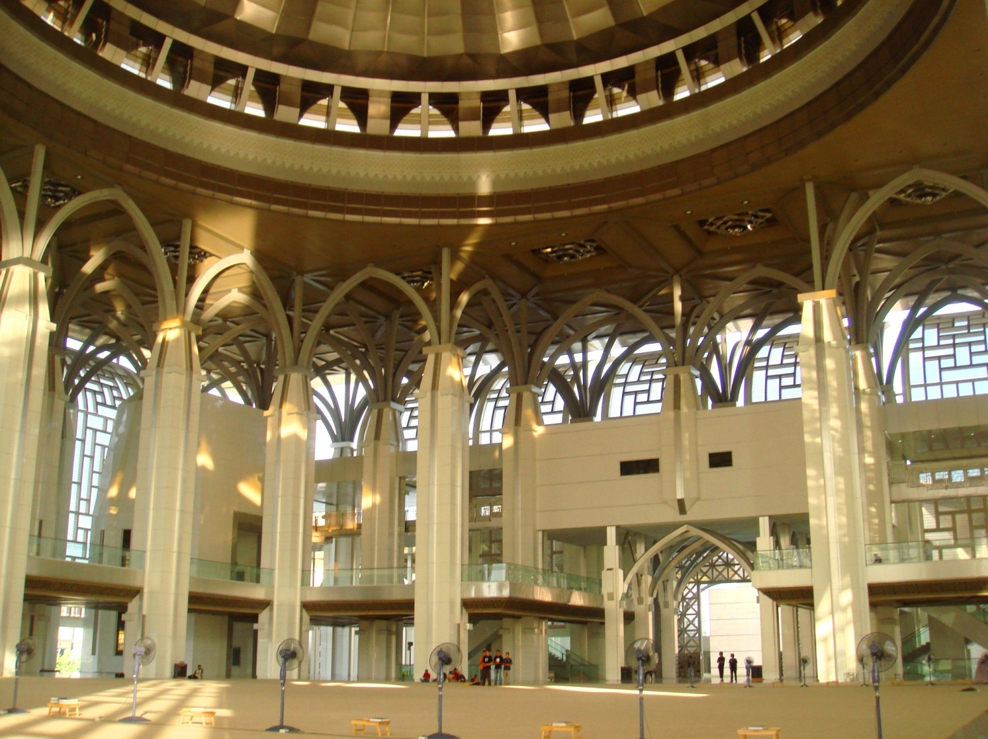

Slide 25
الْــحَـمْـدُ لِلَّــهِ حَـمْدًا كَثِيرًا كَـمَـا أَمَرَ، أَشْهَدُ أَن لاَّ إِلَـــــــهَ إِلَّا اللَّهُ وَحْدَهُ لاَ شَرِيــــكَ لَــــهُ، إِقْرَارًا بِرُبُوبِــيَّـــتِــهِ وَإِرْغَـــامًــا لِّـمَـنْ جـَحـَدَ بِــهِ وَكَـفَـرَ، وَأَشْهَدُ أَنَّ سَيِّدَنَــا مُـحَـمَّـدًا عَبْدُهُ وَرَسُـــولُـهُ سَيِّدُ الْجِـنِّ وَالْبَشَرِ.
Aku bersaksi bahawa tiada tuhan yang disembah melainkan Allah yang Maha Esa dan tiada sekutu bagi-Nya. Aku juga bersaksi bahawa penghulu dan Nabi kami Muhammad SAW adalah hamba dan rasul-Nya penghulu segala jin dan manusia.

Slide 26
اللَّـهُمَّ فَـصَــلِّ وَسَــلِّمْ عَلَى سَيِّدِنَــا مُـحَـمَّـدٍ وَعَلَى آلِــــــهِ الْــمُـصـَابِيحِ الْغُرَرِ.
Ya Allah, berilah selawat, sejahtera dan berkat ke atas penghulu dan Nabi kami Muhammad SAW, kaum keluarga serta para sahabat baginda.

Slide 27
أَمَّـــا بَعْدُ، فَيَا أَيُّــهـَــا الـنَّــاسُ، اتَّـقُـوا اللَّـهَ فِيمَـا أَمَـرَ، وانْـتَــهُــوا عَـمَّـا نَـهَـاكُمْ عَـنْـهُ وَحَــذَّرَ. وَاعْلَمُـوا أَنَّ اللَّهَ أَمَـرَكُمْ بِــأَمْــرٍ بَـدَأَ فِــيــهِ بِنَفْسِـهِ وَثَــنَّـى بِــمَـلَائِــــكَتِهِ الْمُسَـبِّـحَـةِ بِقُدْسِهِ. فَـقَـالَ اللَّـهُ تَعَالَى وَلَمْ يَزَلْ قَـــــائِــلًا عَـلِــيـمًـا:

Slide 28
ﭲ ﭳ ﭴ ﭵ ﭶ ﭷ ﭸ ﭹ ﭺ ﭻ ﭼ ﭽ ﭾ ﭿ ﮀ

Slide 29
اللَّهُمَّ صَلِّ وَسَلِّمْ عَلَى سَيِّدِنَا مُحَمَّدٍ وَعَلَى آلِ سَيِّدِنَا مُحَمَّدٍ كَمَا صَلَّيْتَ عَلَى سَيِّدِنَا إِبْرَاهِيْمَ وَعَلَى آلِ سَيِّدِنَا إِبْرَاهِيْمَ؛ وَبَارِكْ عَلَى سَيِّدِنَا مُحَمَّدٍ وَعَلَى آلِ سَيِّدِنَا مُحَمَّدٍ كَمَا بَارَكْتَ عَلَى سَيِّدِنَا إِبْرَاهِيْمَ وَعَلَى آلِ سَيِّدِنَا إِبْرَاهِيْمَ فِى الْعَالَمِيْنَ إِنَّكَ حَمِيْدٌ مَجِيْدٌ.

Slide 30
وَارْضَ اللّهُمَّ عَنِ الأَرْبَعَةِ الْخُلَفَاءِ الرَّاشِدِيْنَ سَادَاتِنَا أَبِى بَكْرٍ وَعُمَرَ وَعُثْمَانَ وَعَلِىٍّ بْنِ أَبِى طَالِبٍ، وَعَنْ أَزْوَاجِ نَبِيِّنَا الْمُطَهَّرَاتِ مِنَ الأَدْنَاسِ وَعَنْ أَهْلِ بَيْتِهِ وَقَرَابَتِهِ وَعَنْ سَائِرِ الصَّحَابَةِ الأَكْرَمِيْنَ وَالتَّابِعِيْنَ وَمَنْ تَبِعَهُمْ بِإِحْسَانٍ إِلَى يَوْمِ الدِّيْنِ. وَارْضَ عَنَّا بِرَحْمَتِكَ يَا أَرْحَمَ الرَّاحِمِيْنَ.
Ya Allah, kurniakanlah keredaan kepada empat orang khulafa ar-Rasyidin Saidina Abu Bakar, Umar, Usman dan Ali bin Abi Talib. Isteri-isteri Nabi yang suci, ahli keluarga, seluruh sahabat serta para tabiin. Juga, redhailah kami sekalian wahai Tuhan Yang Maha Penyayang.

Slide 31
وَعَنْ أَهْلِ بَيْتِهِ وَقَرَابَتِــهِ وَعَن سَائِرِ الصَّحَـابَـةِ الْأَكْرَمِينَ، وَالتَّـابِعِينَ وَمَن تَبِعَهُمْ بِإِحْسَانٍ إِلَى يَوْمِ الدِّينِ، وَارْضَ عَــنَّا بِرَحْمَتِكَ يَـــا أَرْحَمَ الرَّاحِمِينَ.
اللَّهُـمَّ اغْفِرْ لِلْمُسْلِمِينَ وَالـْمـُسْلِمَاتِ وَالْـمُؤْمِنِينَ وَالْـمُـؤْمِـنَـاتِ الْأَحْـيَــاءِ مِنْهُمْ وَالْأَمْـوَاتِ، وَأَلِّـفْ بَيْنَ قُلُوبِهِمْ وَأَصْلِحْ ذَاتَ بَيْنِهِمْ، وانْصُرْهُمْ عَلَى عَدُوِّكَ وَعَدُوِّهِمْ.
اللَّهُـمَّ انْصُرْ سَلَاطِينَ الْـمُسْلِمِينَ وَأَيِّـدْهُـمْ بِالتَّـقْوَى والتَّوْفِيقِ إِلَى يَوْمِ الدِّينِ، وَأَعْلِ كَلِمَةَ الْـمُوَحـِّدِينَ، وَأَدِمْ لَهُمُ الْعِـزَّةَ والتَّـمْـكِينِ.
اللَّهُـمَّ اهْدِنَا سُبُـلَ السَّلَامِ وَأَخْرِجْنَا مِنَ الظُّـلُـمَـاتِ إِلَى النُّورِ، وَجَـنِّـبْنَا الْـفَوَاحِشَ مَا ظَهَرَ مِنْهَا وَمَـا بَطَنَ.

Slide 32
اللَّـهُمَّ أَنزِلِ الرَّحْمَــةَ والسَّكِينَةَ وَالسَّلاَمَةَ والْعَافِيَةَ عَلَى عَبْدِكَ الْحَارِسِ لِشَرِيعَتِكَ مَلِكِنَا كباوه دولي يغ مها موليا سري فادوك بضيندا يغ دفرتوان أضوغ
سلطان محمد كليما
وَعَلَى كُلِّ قَرَابَتِهِ أَجْمَعِيْنَ. أَصْلَحَ اللَّهُ مُلْكَــــــهُ وَإِحْسَــانَهُ وَفَيَّضَ لَــــــهُ عَدْلَهُ وَبَلَّغَهُ مِنَ الْخَيْرِ مَـــا شَــــــــاءَهُ. اللَّـهُمَّ أَدِمِ الشَّرْعَ الشَّريفَ لَـــهُ وَلِوُزَرَائــِـــــــــــهِ سَبِيلًا وَمِنْهَــاجًــا، وَارْزُقْهُمُ التَّوْفِيقَ لِكُلِّ خَيْرٍ وَاجْعَـلْهُمْ سِرَاجًــا وَّهَّــــــاجًــــا.

Slide 33
اللَّـهُمَّ اجْعَلْ مَالِيزِيــــــَّــــــا وَسَــائِرَ بِلَادِ الْـمُسْلِمِينَ طَيِّبَةً آمِنَةً مُّطْمَئِــــــنَّـــةً رَّخِيَّـــةً. اللَّـهُمَّ سَلِّمْ بِلَادَنَـــــا مِنَ الْــمُــفْسِدِينَ وَطَهِّرْهَــا مِنَ الْـمُتَطَرِّفِينَ وَوَفِّقْنَا جَمِيعًا لِطَاعَتِكَ وَطَاعَةِ رَسُولِكَ مُحَمَّدٍ صَلَّى اللَّهُ عَلَيْهِ وَسَلَّمَ وَطَاعَةِ مَنْ أَمَرْتَنَا بِطَاعَتِهِ.
Ya Allah jadikanlah Malaysia dan seluruh negara umat Islam dalam keadaan aman, tenang dan makmur. Ya Allah selamatkan negara kami daripada golongan yang melakukan kerosakan, dan bersihkannya daripada golongan yang melampaui batasan dan perbaiki jalan kami dalam mentaati-Mu, Rasul-Mu dan mereka yang engkau perintah kami mentaatinya.

Slide 34
Ya Allah, kami memohon agar dengan rahmat dan perlindungan Mu, negara kami ini dan seluruh rakyatnya dikekalkan dalam keamanan dan kesejahteraan.
Tanamkanlah rasa kasih sayang dan kekalkanlah perpaduan di kalangan kami.
Semoga dengannya kami sentiasa hidup aman damai, sejahtera dan selamat sepanjang zaman.

Slide 35
ﯫ ﯬ ﯭ ﯮ ﯯ ﯰ ﯱ ﯲ ﯳ ﯴ ﯵ ﯶ ﯷ ﯸ ﯹ ﯺ
Ya Tuhan kami, janganlah engkau mengubah hati kami selepas Engkau memberi hidayah kepada kami dan kurniakanlah kami rahmat di sisiMu sesungguhnya Engkaulah Maha Pemberi

Slide 36
ﯜ ﯝ ﯞ ﯟ ﯠ ﯡ ﯢ ﯣ ﯤ ﯥ ﯦ
Ya Allah, Ya Tuhan kami, anugerahkanlah kami dengan kebaikan di dunia dan di akhirat, serta jauhilah kami daripada azab api neraka.

Slide 37
ﭻ ﭼ ﭽ ﭾ ﭿ ﮀ ﮁ ﮂ ﮃ ﮄ ﮅ ﮆ ﮇ ﮈ ﮉ ﮊ ﮋ
فَاذْكُرُوا اللهَ الْعَظِيْمَ يَذْكُرْكُمْ وَاشْكُرُوهُ عَلَى نِعَمِهِ يَزِدْكُمْ
وَاسْأَلُوهُ مِنْ فَضْلِهِ يُعْطِكُمْ وَلَذِكْرُ اللهِ أَكْبَرُ، وَاللهُ يَعْلَمُ مَا تَصْنَعُونَ.

